Slide 1


Slide 2
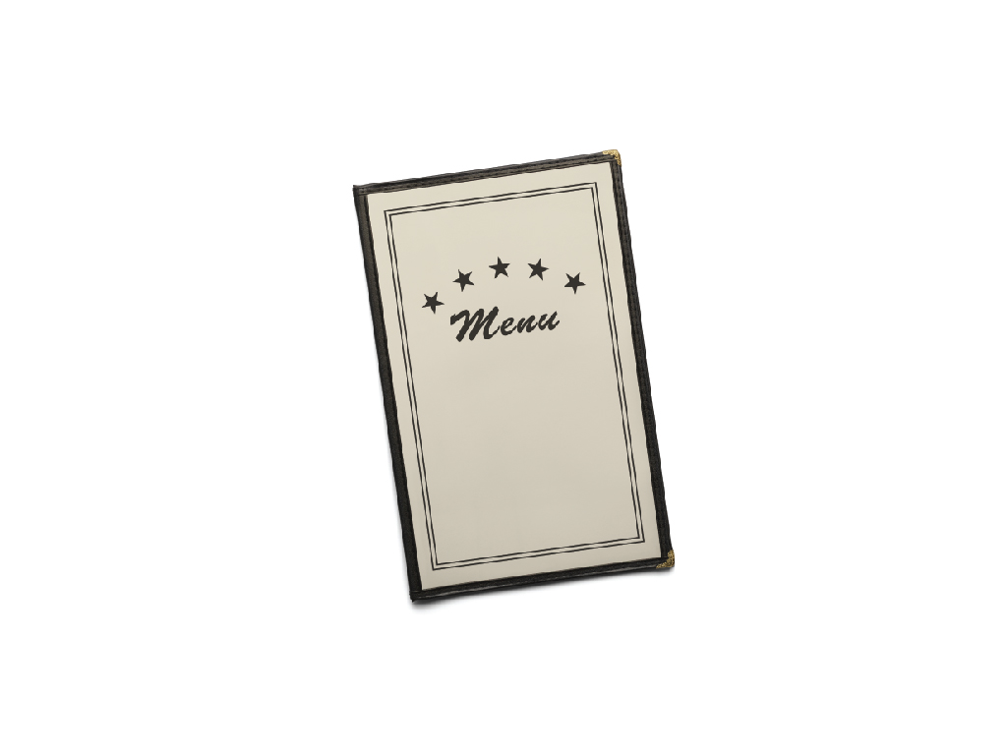
菜單
Notes:
menu

Slide 3

筷子
Notes:
chopsticks

Slide 4
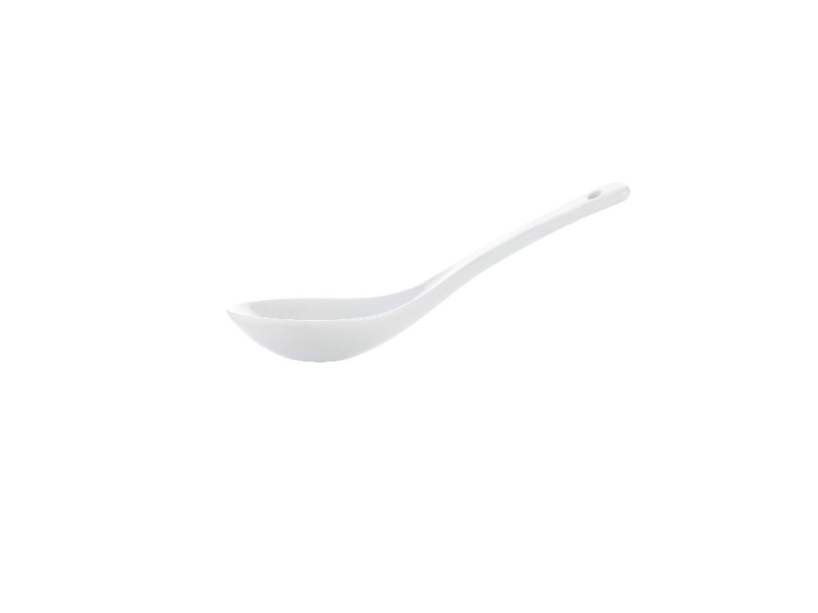
湯匙
Notes:
spoon

Slide 5
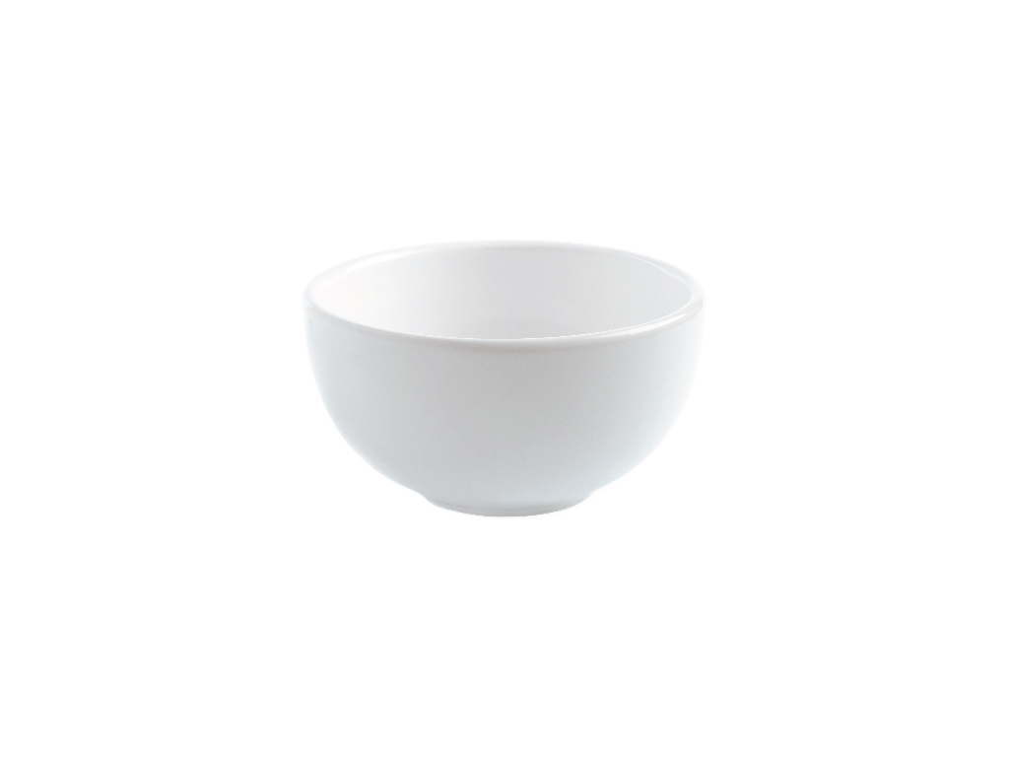
碗
Notes:
bowl

Slide 6
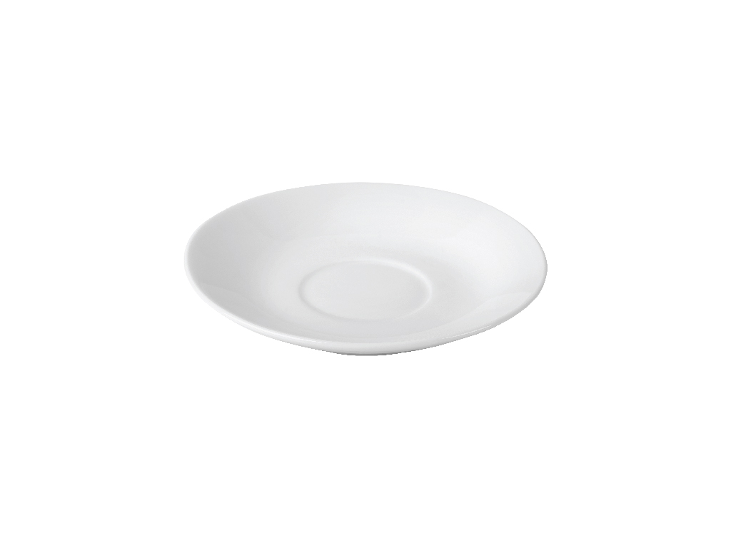
盤子
Notes:
plate

Slide 7
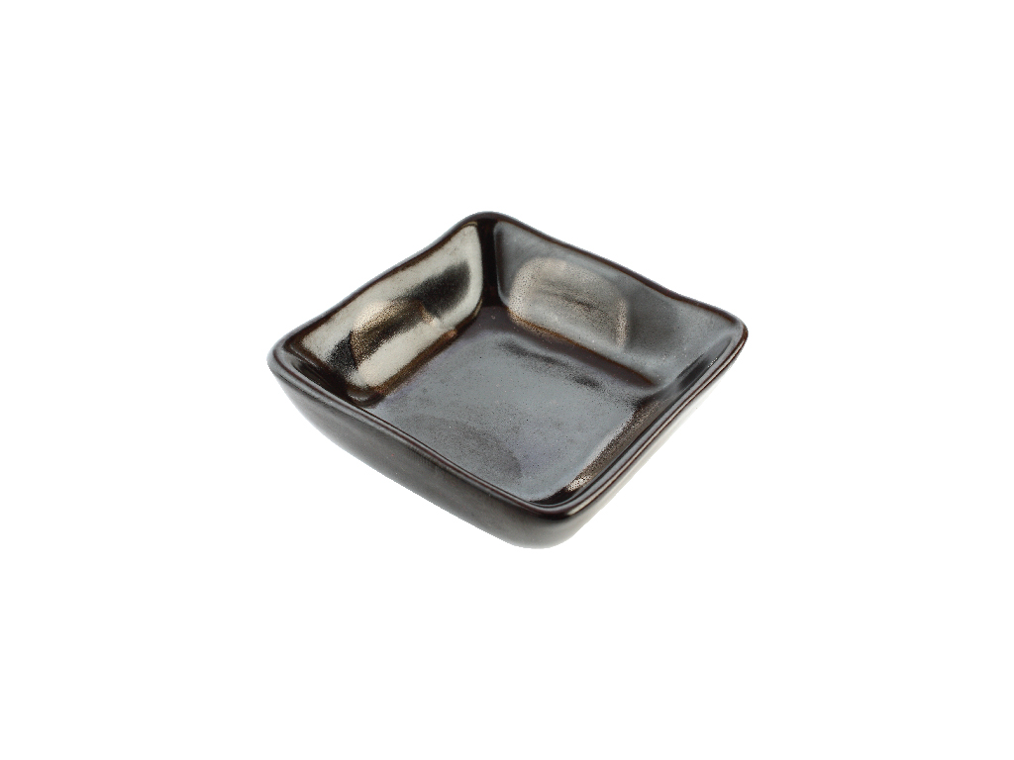
碟子
Notes:
saucer

Slide 8
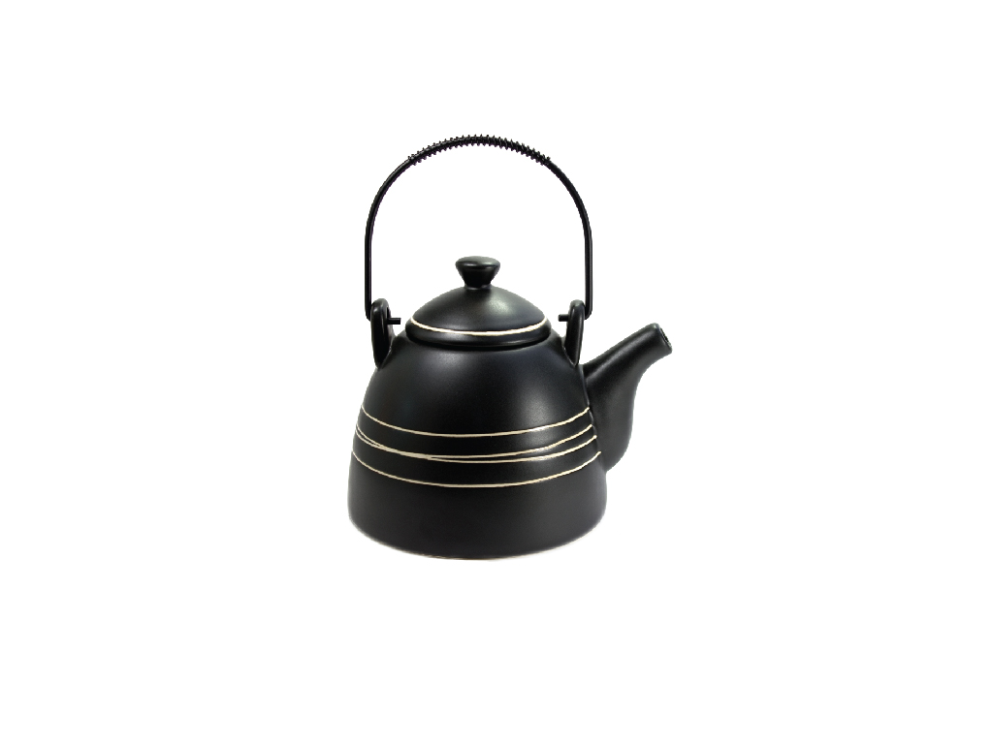
茶壺
Notes:
teapot

Slide 9
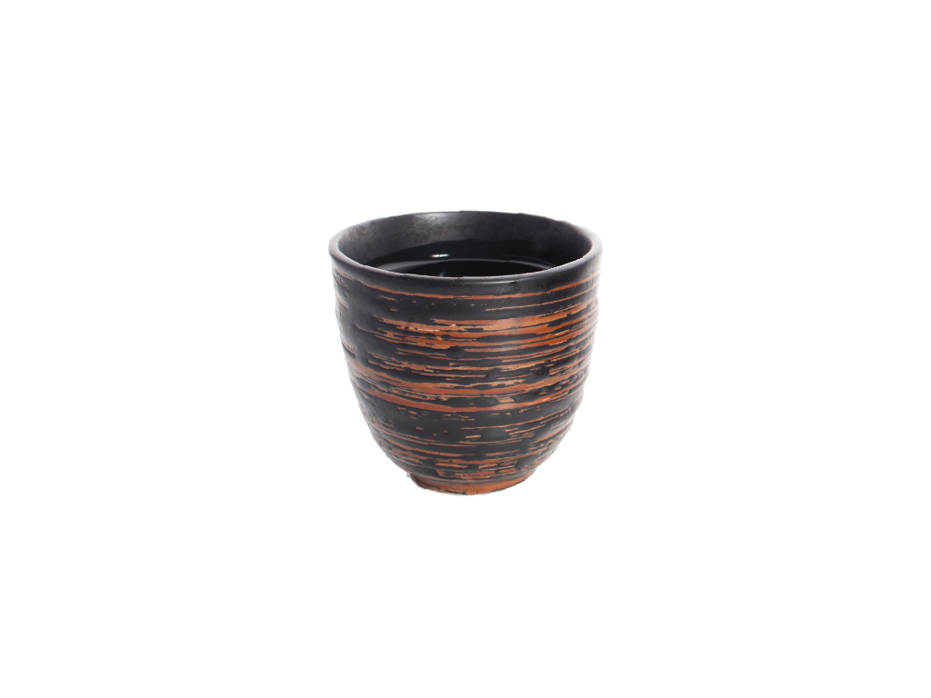
茶杯
Notes:
teacup

Slide 10
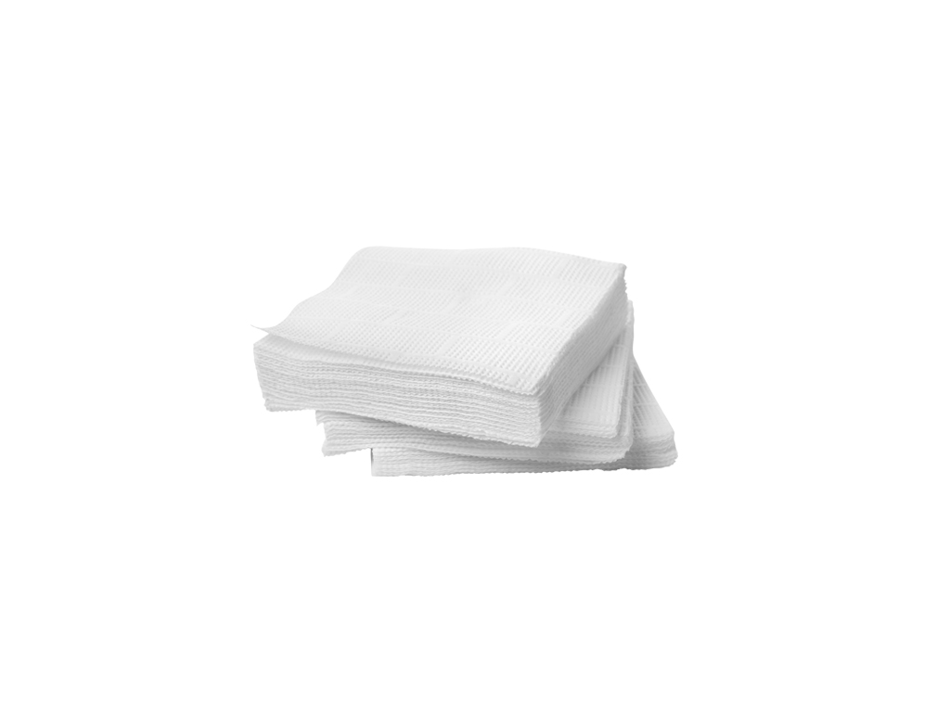
紙巾
Notes:
Paper napkin

Slide 11

服務生
Notes:
service

Slide 12

櫃臺
Notes:
counter

